Slide 1
FOUNDATION
Por: Rubén Calvo Villazán

Slide 2
¿Qué es Foundation?
Responsive front-end framework
Pensado para múltiples dispositivos
“Semantic”
Editable

Slide 3

Web Oficial
foundation.zurb.com

Slide 4
Elementos básicos de Foundation
Ejemplo
Foundation/index.html

Slide 5
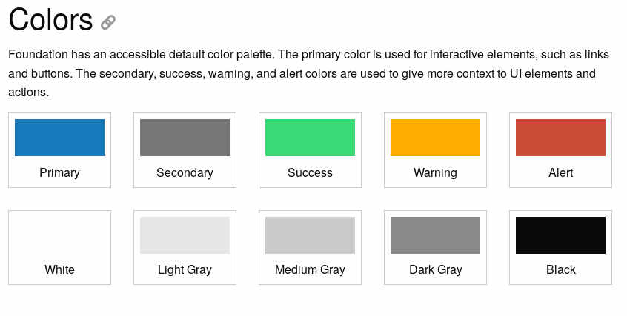
Colores

Slide 6
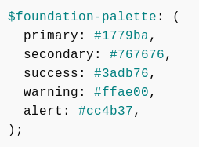
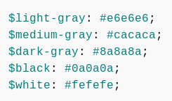
Colores

Slide 7
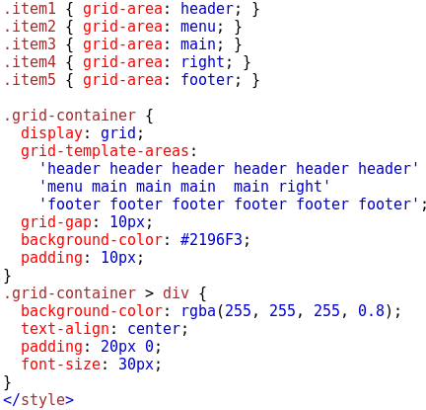
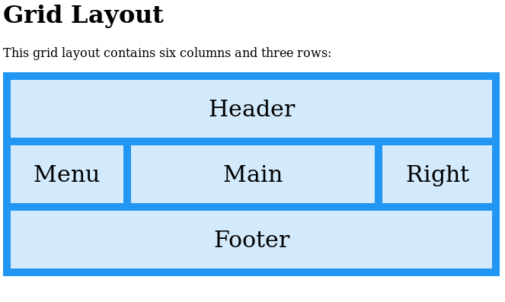
Grid – CSS Clásico

Slide 8
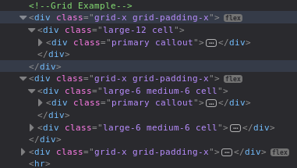
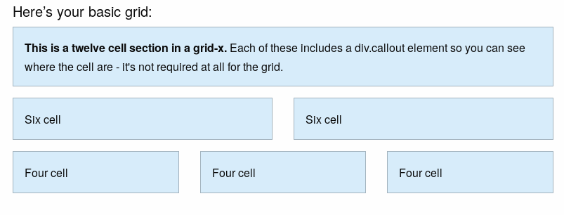
Grid – Foundation
Class Oriented
Ejemplo

Slide 9
Ejemplos “Real life”
Web sin Foundation
Web con Foundation

Slide 10
Tutoriales
https://foundation.zurb.com/learn/tutorials.html

Slide 11
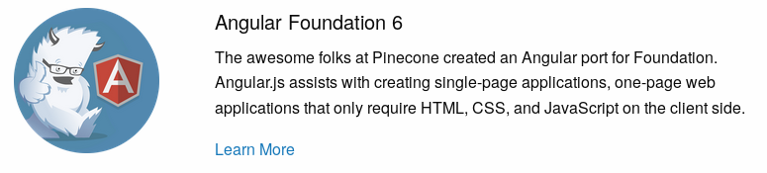
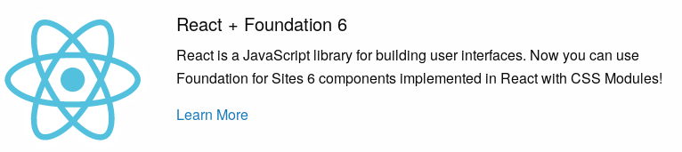

Integración con otros Frameworks

Slide 12
Fin

